Slide 1
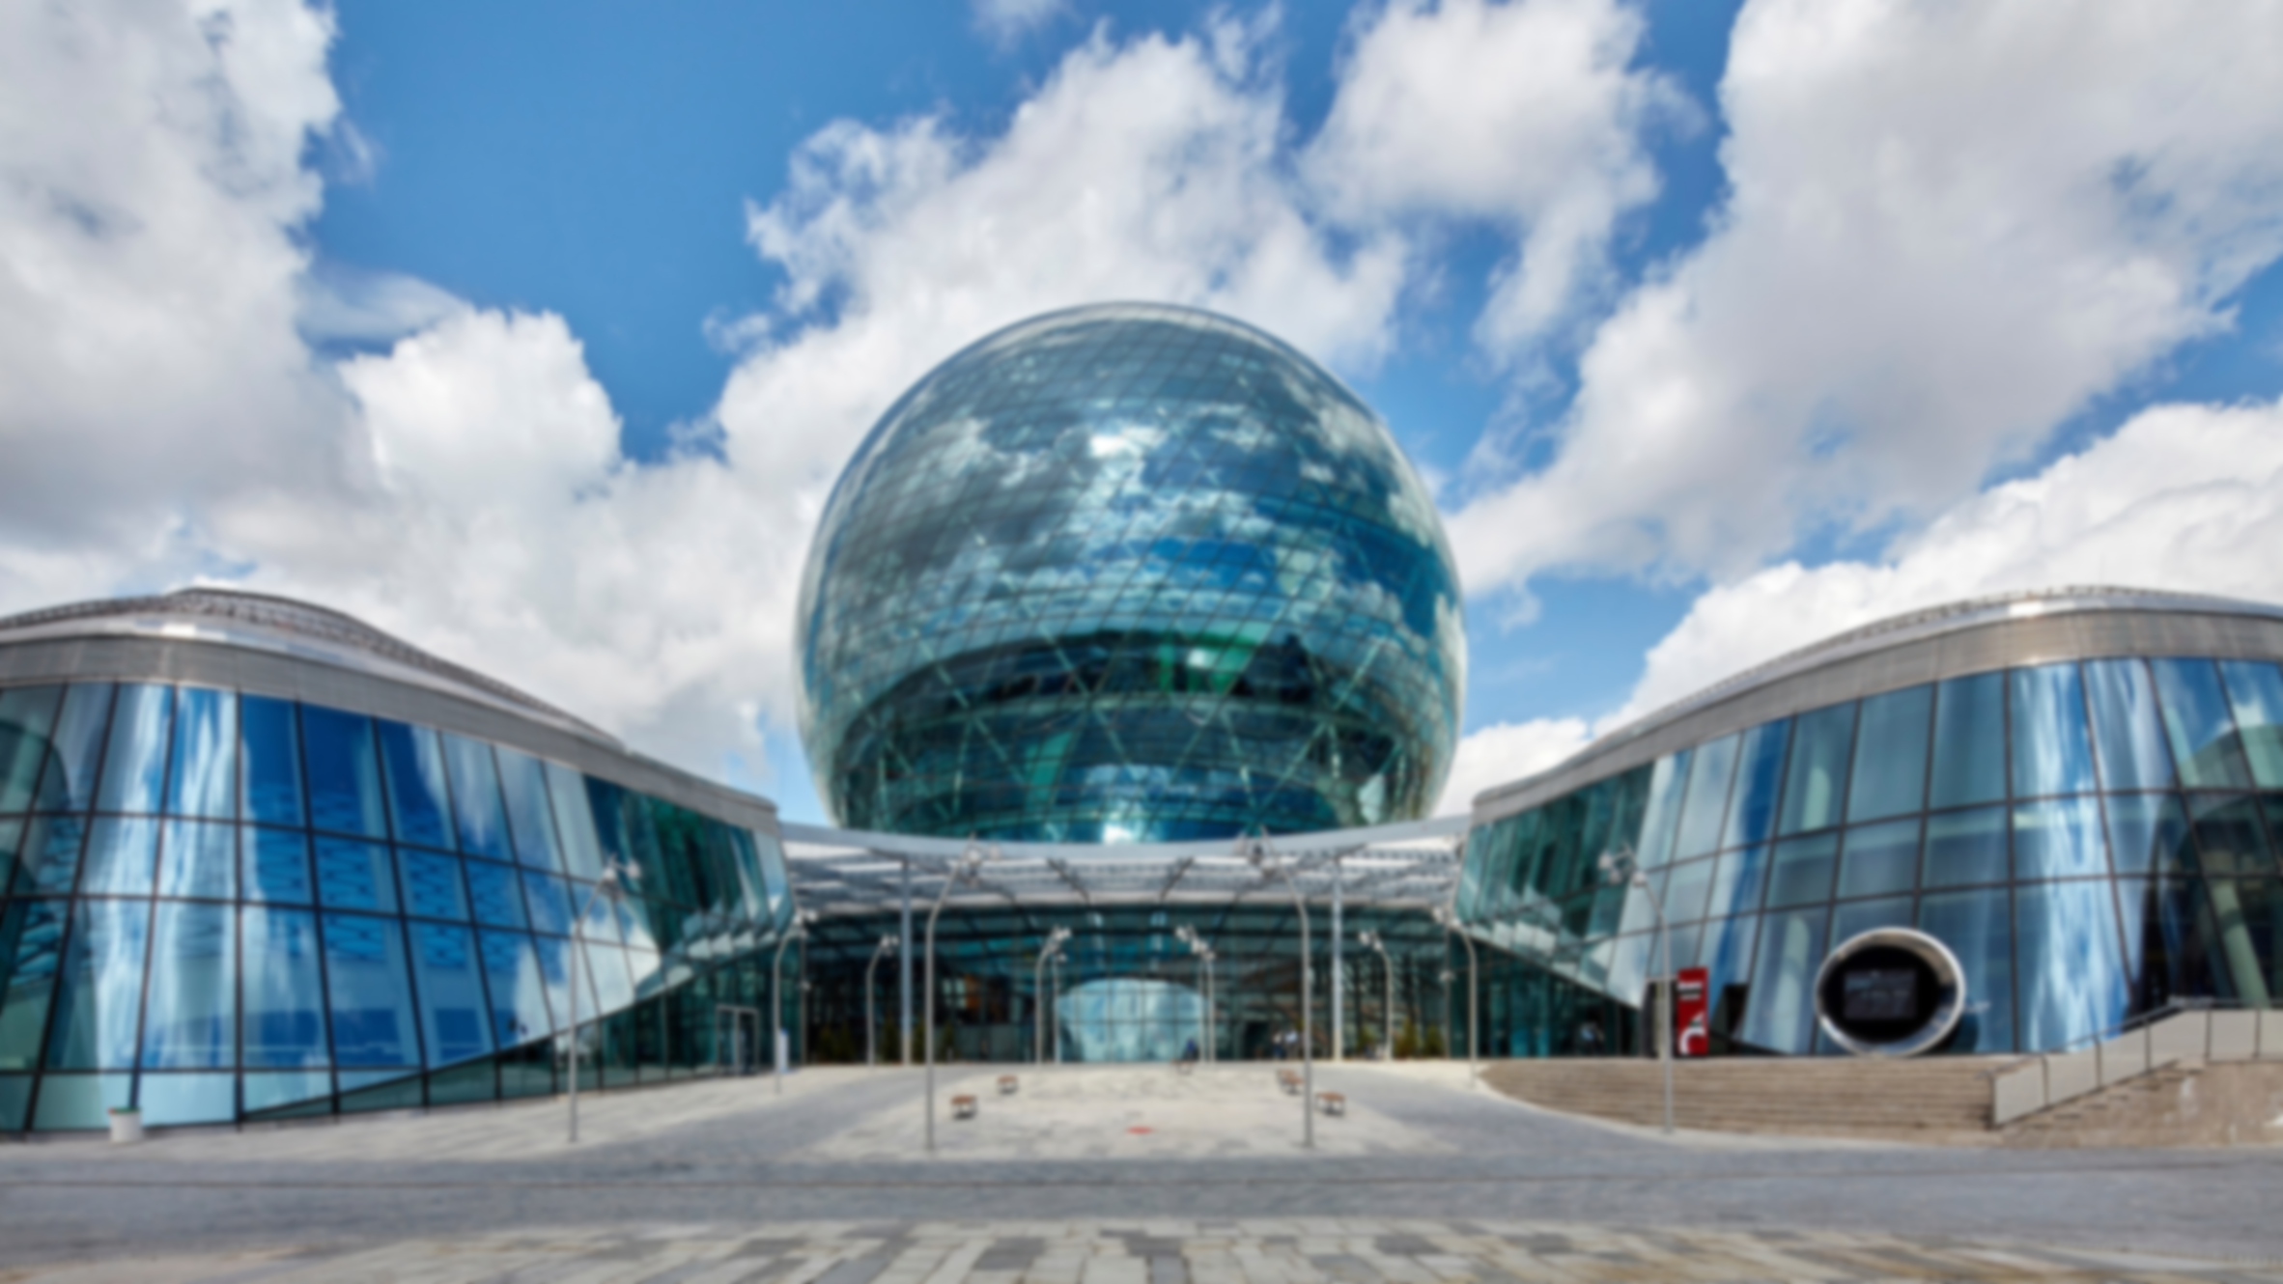
Академическая политика Astana IT University как
путеводитель студенческого жизненного цикла
Омирбаев С.М.,
первый проректор

Slide 2





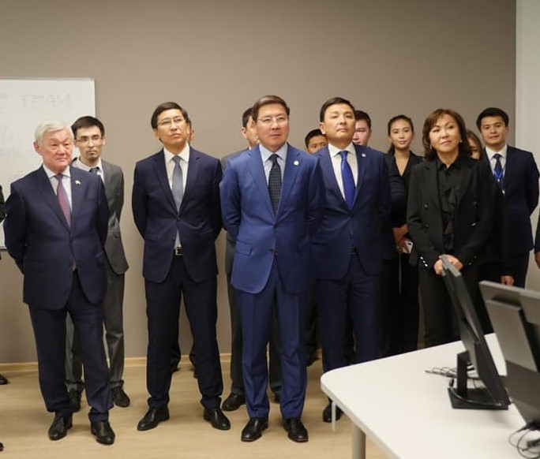
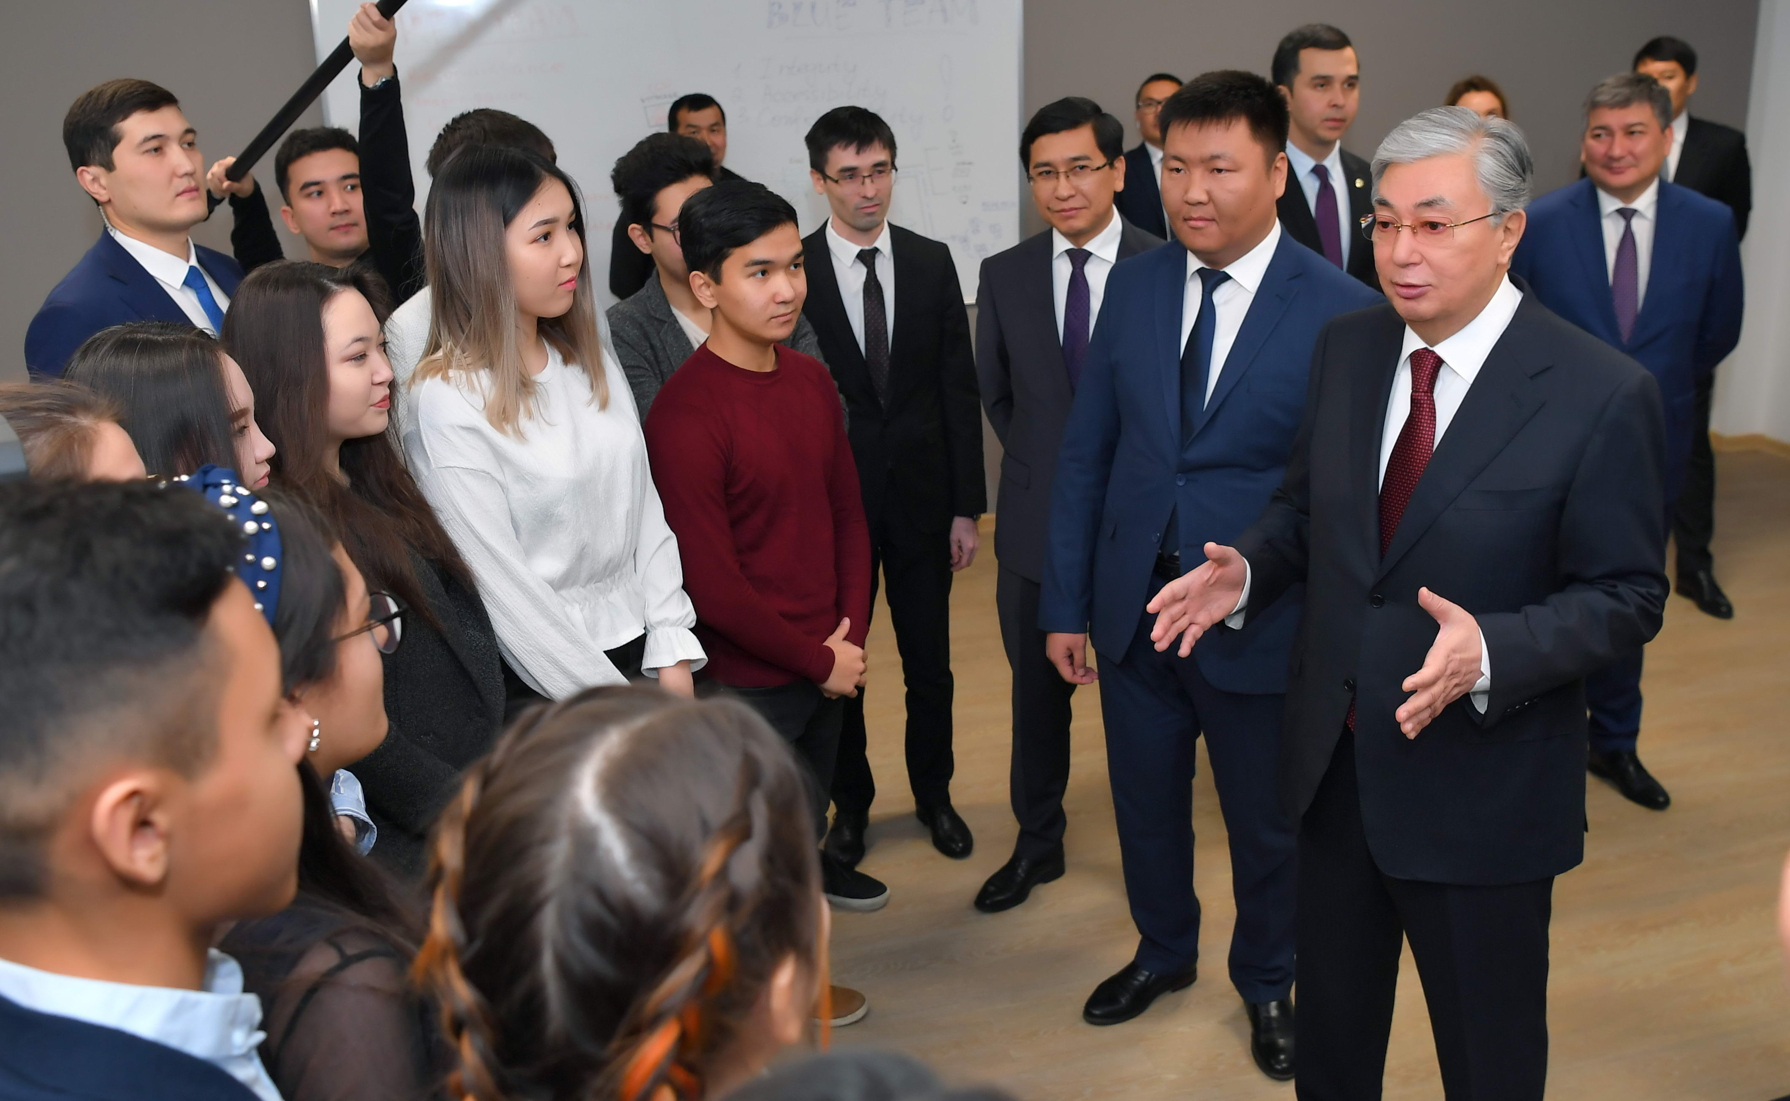
История становления Astana IT University
ASTANA IT UNIVERSITY
СТРАТЕГИЯ РАЗВИТИЯ УНИВЕРСИТЕТА
был открыт в 2019 году в рамках реализации государственной программы «Цифровой Казахстан» по развитию человеческого капитала в сфере высшего и послевузовского образования
на основе государственной программы развития образования и науки на 2020-2025 годы и государственной программы «Цифровой Казахстан» разработана СТРАТЕГИЯ РАЗВИТИЯ УНИВЕРСИТЕТА НА 2020-2025 ГОДЫ
Основная задача университета
подготовка специалистов с современными ИТ-компетенциями по международным образовательным программам с высшим и послевузовским образованием, а также переподготовка кадров для бизнеса, государственного сектора, национальных компаний и различных отраслей экономики

Slide 3
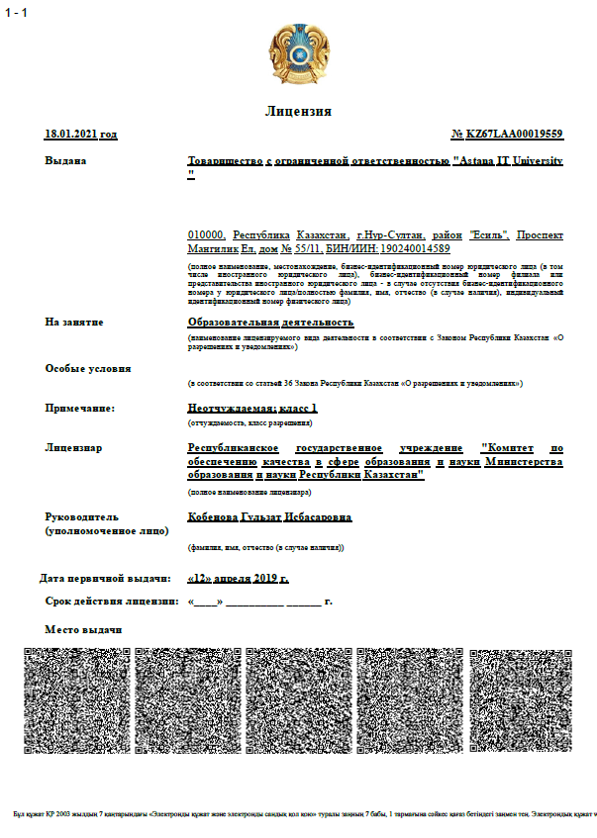
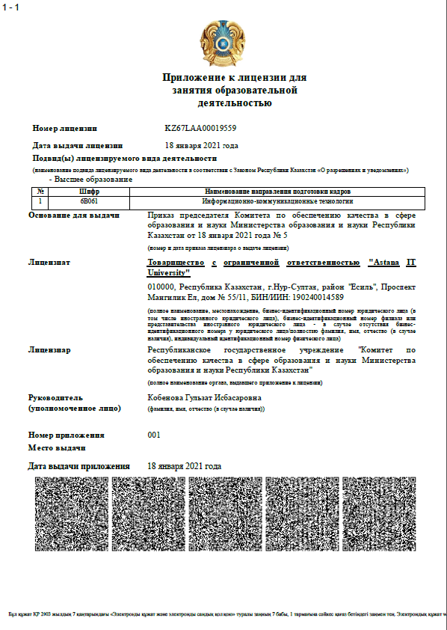
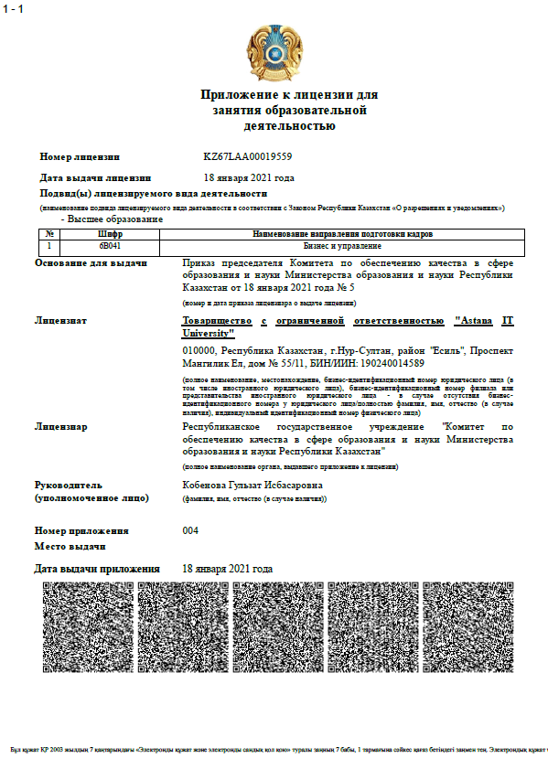
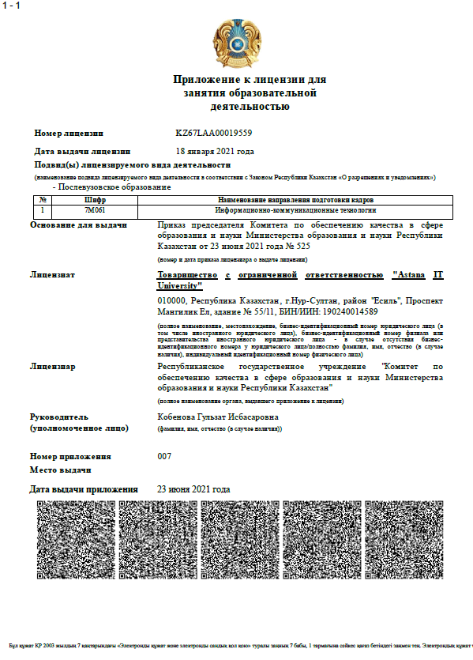
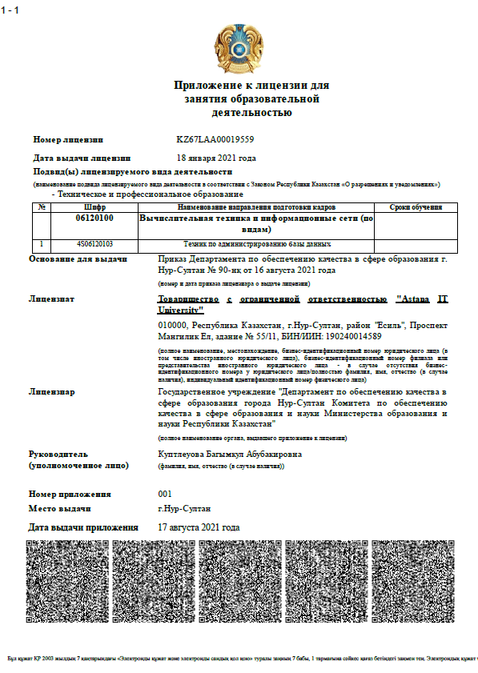
Образовательная деятельность осуществляется на основании генеральной лицензии № KZ67LAA00019559 от 12.04.2019 года
Бакалавриат
6B032 - Журналистика и информация
6B041 - Бизнес и управление
6B061 - Информационно-коммуникационные технологии
6B062 - Телекоммуникации
6B063 - Информационная безопасность
6B071 - Инженерия и инженерное дело
Магистратура
7М041 - Бизнес и управление
7М061 - Информационно-коммуникационные технологии
Все ОП включены в Реестр образовательных программ Министерства образования и науки Республики Казахстан
Колледж
06120100 - Вычислительная техника и информационные сети (по видам)
Оператор компьютерного аппаратного обеспечения
Техник по администрированию базы данных
06130100 - Программное обеспечение (по видам)*
Разработчик программного обеспечения
Оператор программного комплекса
Аккредитации
В 2020 году университет прошел институциональную и специализированную (программную) аккредитацию в национальном агентстве аккредитации и рейтинга (НААР) сроком на 5 лет

Slide 4







Практикоориентированность образовательных программ
В разработке ОП участвуют крупные IT- и телекоммуникационные компании
К экспертизе ОП привлекаются представители IT-рынка
ТОО «iBEC Systems»;
Институт информационных и вычислительных технологий;
ТОО «Inventivе»;
Казахстанской ассоциации управления проектами и др

Slide 5








Авторизованный сертификационный центр
Сертификационные курсы от IT-вендоров
ИКТ Академия Huawei
Сетевая Академия Cisco
Центр обучения 1С
Учебный центр Kaspersky
Microsoft Imagine Academy
Учебный Центр HackerU
Летняя школа Astana IT University
Доход:
249
10
8 016 800
слушателей
преподавателей
тенге
150+
программ, подтверждающих
уровень образования

Slide 6
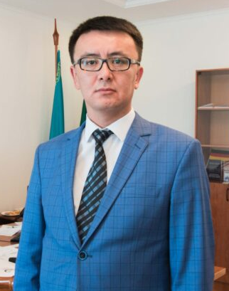
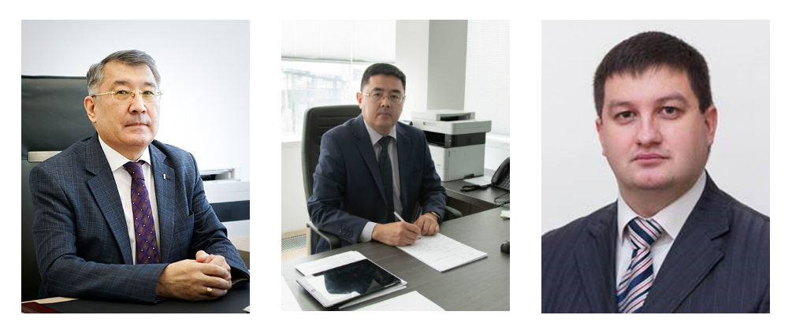
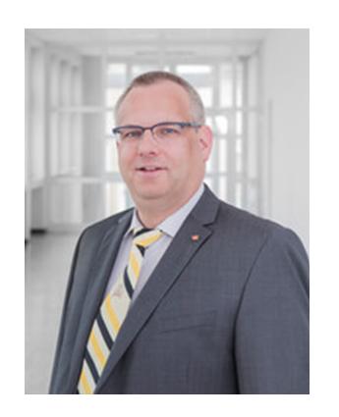
Руководство университета
Омирбаев Серик Мауленович
Первый проректор
доктор экономических наук, профессор
Калыков Абай Кобландиевич
Проректор по социально-воспитательной работе
кандидат экономических наук
Белощицкий Андрей Александрович
Проректор по науке и инновациям
доктор технических наук, профессор
Prof. Dr. Carsten Wolff
Проректор по цифровизации и международному сотрудничеству
доктор технических наук, профессор
Ахмед-Заки Дархан Жумаканович
Ректор
доктор технических наук, профессор

Slide 7
Структура университета
Rector/Ректор
First Vice-Rector/Первый проректор
Vice-rector for digitalization and international cooperation/ Проректор по цифровизации и международному сотрудничеству
Vice-Rector for Science and Innovation/Проректор по науке и инновациям
Vice-rector for educational and social work/Проректор по социально-воспитательной работе
Financial director/Финансовый директор
Department of legal support and personnel management /Департамент правового обеспечения и управления персоналом
Academic Department/
Департамент академической деятельности
Department of Science and Innovation /Департамент науки и инноваций
Department of Financial and Economic Planning and Analysis/Департамент финансово-экономического планирования и анализа
Department of International Cooperation / Департамент международного сотрудничества
Department of Social and Educational Work/Департамент социально-воспитательной работы
Student Department/ Студенческий отдел
«EdTech» Research and innovation center /НИЦ «EdTech»
Department of Services / Департамент хозяйственной работы
Career and employment center /Центр карьеры и трудоустройства
Department of Information Technology/Департамент информационных технологий
«Smart City» Research and innovation center /НИЦ «Smart City»
Psychological consultation center/Центр психологической консультации
Chief accountant/Главный бухгалтер
Military department / Военная кафедра
Office of the Registrar /Офис Регистратора
Department of Accounting /Департамент бухгалтерского учета
Department of Strategy and Corporate Governance/ Департамент стратегии и корпоративного управления
«Industry 4.0» Research and innovation center /НИЦ «Industry 4.0»
Software Development Department/Отдел разработки программного обеспечения
«Big Data and Blockchain Technologies» Research and innovation center /НИЦ «Больших Данных и Блокчейн технологии»
Department of Quality Assurance /Департамент обеспечения качества
Department of Marketing and Public Relations /Департамент маркетинга и по связям с общественностью
Department of technical support/Отдел технического обеспечения
Academic Software Support Department/Отдел сопровождения академического программного обеспечения
«ArgoTech» Research and innovation center /НИЦ «ArgoTech»
College of Information Technology/Колледж информационных технологий
«FabLab» Laboratory /Лаборатория «FabLab»
Dean’s office/Деканат
Department of Computational and Data Science
Center of Competence and Excellence / Центр компетенций и совершенства
Department of Social Sciences
Department of Computer Engineering
Scientific Library/Научная библиотека
Department of Intellectual systems and cybersecurity

Slide 8
Структура университета
The technology council/ Технологический совет
General meeting of LLP Participants / Общее собрание Участников ТОО
Audit and risk service/Служба аудита и рисков
Supervisory Board/ Наблюдательный совет
Revision Commission/ Ревизионная комиссия
Management Board/ Правление
Academic council / Ученый совет
Rector/Ректор
Rectorate/Ректорат
Budget commission / Бюджетная комиссия
First Vice-Rector/Первый проректор
Vice-rector for digitalization and international cooperation/ Проректор по цифровизации и международному сотрудничеству
Vice-Rector for Science and Innovation/Проректор по науке и инновациям
Vice-rector for educational and social work/Проректор по социально-воспитательной работе
Financial director/Финансовый директор
Educational and methodological council/ Учебно-методический совет
Scientific and Technical Council / Научно-технический совет
Disciplinary Board/
Дисциплинарный совет
Student Government / Студенческое самоуправление

Slide 9
Образовательная деятельность университета
Академическая политика
университета
Миссия университета
система мер, правил и процедур по планированию и управлению образовательной деятельностью и эффективной организации учебного процесса, направленных на реализацию студентоориентированного обучения и повышение качества образования.
AITU обеспечивает цифровую трансформацию Казахстана через обучение, исследования и успешные инновации
Видение университета
Академические ценности
AITU является ведущим центром компетенций по цифровой трансформации в Центральной Азии
• мультидисциплинарный, междисциплинарный и трансдисциплинарный подходы;
• критическое и проблемно-ориентированное мышление, обучение в течение всей жизни;
• коммуникативность, лидерство, командная работа и навыки нахождения компромиссов;
• предпринимательство, креативность, инновации и готовность принимать риски;
• корпоративная этика, культура качества и академическая честность.
Стратегия развития университета, Академическая политика размещены на сайте вуза. Все студенты должны ознакомиться с этими документами.

Slide 10




Образовательная деятельность университета
ДЕКАН
НОРМАТИВНЫЕ ДОКУМЕНТЫ
Департамент вычислений и науки о данных/ Department of Computational and Data Science – в основном это обслуживающий департамент и курирует образовательную программу «Big data Analysis»
Правила организации учебного процесса по кредитной технологии обучения;
Правила академической честности;
Правила внутреннего и трудового распорядка;
Правила организации и проведения промежуточной аттестации обучающихся Astana IT University;
Правила перевода, восстановления, отчисления и предоставления академических отпусков обучающихся;
Правила проведения итоговой аттестации обучающихся Astana IT University;
Положение о системе оценивания обучающихся;
Положение по организации и проведению практики обучающихся;
Правила признания результатов обучения формального и неформального образования.
Департамент компьютерной инженерии/ Department of Computer Engineering – выпускающий департамент, полностью курирует направление подготовки 6В061-Информационно-коммуникационные технологии, ведет программы «Computer Science», «Software Engineering», «Industrial Automation»
Департамент интеллектуальных систем и кибербезопасности/ Department of Intellectual systems and cybersecurity – выпускающий департамент, полностью курирует два направления подготовки: 6В063-Информационная безопасность с образовательной программой «Cybersecurity» и 6В062-Телекоммуникация с образовательными программами: «Telecommunication systems» и «Smart Technologies»
Департамент социальных наук/ Department of Social Sciences – департамент, обслуживающий и курирующий также три направления подготовки кадров: 6В061-ИКТ с образовательной программой «Media Technologies»; 6В032-Журналистика и информация с образовательной программой «Digital Journalism»; 6В041-Бизнес и управление с образовательными программами «IT-Management» и «IT-Entrepreneurship»

Slide 11

Учебный процесс
Каникулы
6-7 недель
ОБУЧЕНИЕ В AITU – 3 ГОДА,
ЭТО НАШЕ ПРЕИМУЩЕСТВО
Каникулы
2 недели
2 Триместр
10 недель
Сессия
2 недели
ЯЗЫК ОБУЧЕНИЯ – АНГЛИЙСКИЙ, ЭТО ВАША КОНКУРЕНТНО
СПОСОБНОСТЬ
Сессия
2 недели
Сессия
2 недели
3 Триместр
10 недель
1 Триместр
10 недель

Slide 12




Учебный процесс
ПРОФЕССОРА, АССОЦИИРОВАННЫЕ ПРОФЕССОРА, СЕНЬОР-ЛЕКТОРА
СТУДЕНТЫ
УЧЕБНЫЕ ЗАНЯТИЯ
Академические
потоки
Учебные занятия могут проводиться в интерактивной форме с использованием современных методик и технологий обучения.
Лекции
АССИСТЕНТЫ, ПРЕПОДАВАТЕЛИ
Время проведения всех видов учебных занятий составляет 50 минут – равный одному академическому часу
Практические, семинарские занятия, лабораторные работы
Академические
группы

Slide 13



Учебный процесс
КРЕДИТНАЯ ТЕХНОЛОГИЯ ОБУЧЕНИЯ –
студенты в процессе обучения осваивают академические кредиты
Основные задачи
кредитной технологии обучения
Академический кредит – это условная унифицированная единица измерения объема учебной нагрузки студента
усиление роли и эффективности самостоятельной работы студента
унификация объема знаний
Объем программ практически по всем дисциплинам составляет
5 или 3 академических кредита
определение учебных достижений студентов на основе эффективной и прозрачной процедуры их оценки
создание условий для максимальной индивидуализации обучения
Один академический кредит равен 30 академическим часам

Slide 14

Учебный процесс
САМОСТОЯТЕЛЬНАЯ
РАБОТА СТУДЕНТА
ФОРМИРОВАНИЕ ИУП для студентов 1 курса
конец августа - до 5 сентября
СРСП
Выбор учебных дисциплин, самостоятельное определение объема академических кредитов, выбор преподавателей
не менее 240 кредитов
проводится по отдельному графику, на которой студент получает консультацию преподавателя по наиболее сложным заданиям, темам программы и с помощью преподавателя выполняет данные задания.
Формирование иуп
Помощь эдвайзера – содействие в выборе траектории обучения, выборе учебных дисциплин
СРС
Утверждение ИУПов у декана в 3-х экземплярах: один - у студента, второй - в офисе Регистратора, третий – в деканате
самостоятельное выполнение заданий СВЗ

Slide 15

Учебный процесс
СТУДЕНТООРИЕНТИРОВАННОЕ ОБУЧЕНИЕ, ПРЕПОДАВАНИЕ И ОЦЕНКА
ПРЕПОДАВАТЕЛЬ
СТУДЕНТ
Должен:
- быть профессионально и практически компетентным в области преподаваемых дисциплин;
- активно заниматься научными исследованиями;
- непрерывно развиваться не только по своей специальности, но и в области методики преподавания, обучения;
- уметь разрабатывать инновационную учебную программу, востребованную обществом, рынком труда, студентами, представляющую собой единое целое, где есть:
- связь между ожидаемыми результатами обучения и способами их достижения,
- прогрессирование сложности обучения и конкретные междисциплинарные связи,
- современные международные компоненты, тесно связанные с реальной жизнью.
Должен:
- активно участвовать на занятиях и обмениваться своими мнениями и идеями;
- много заниматься самостоятельно;
- брать на себя ответственность за свое развитие.

Slide 16
Учебный процесс
НЕОБХОДИМОСТЬ ПЕРЕХОДА НА СТУДЕНТООРИЕНТИРОВАННОЕ ОБУЧЕНИЕ:
В Лондонском Коммюнике Министров образования стран-участниц Болонского процесса (2007 г.) содержится первое упоминание о «студентоцентрированном обучении, базирующемся на результатах».
В Коммюнике европейских министров, ответственных за высшее образование (Левен, 2009 г.) среди приоритетов для Европейского пространства высшего образования на следующее десятилетие определено студентоцентрированное обучение: «личностно-ориентированное обучение поможет студентам развить компетенции и быть конкурентоспособным на рынке труда и дает им возможность стать активными и ответственными гражданами».
На конференции Министров образования стран-участниц Болонского процесса в (Ереване, 2015 г.) был определен более развернутый формат всемерного распространения студентоориентированного обучения в университетском образовании.

Slide 17
Учебный процесс
ЕРЕВАНСКОЕ КОММЮНИКЕ – НОВЫЕ ПРИОРИТЕТЫ
Поощрение и поддержка высших учебных заведений в продвижении педагогических инноваций в студентоцентрированных обучающих контекстах и полном использовании потенциальных преимуществ цифровых технологий для обучения и преподавания
Обеспечение прочной связи между преподаванием, обучением и исследованиями на всех уровнях обучения и создание стимулы для вузов, преподавателей и студентов с целью активизации деятельности, способствующей развитию творчества, инноваций и предпринимательства
Образовательные программы должны позволить студентам развивать компетенции, которые могут наилучшим образом удовлетворить личные стремления и потребности общества путем эффективных обучающих мероприятий. Это должно поддерживаться за счет прозрачных описаний результатов обучения и учебной нагрузки, гибких путей обучения и соответствующих методов преподавания и оценки
Необходимо признавать и стимулировать эффективное преподавание, обеспечивать возможности для укрепления академических компетенций преподавателей
Активное вовлечение студентов, как полноценных членов академического сообщества, также других стейкхолдеров, в разработку учебных программ и обеспечение качества.

Slide 18
Учебный процесс
ИЗМЕНЕНИЕ ФУНКЦИЙ ПРЕПОДАВАТЕЛЯ И СТУДЕНТА
ПРЕПОДАВАТЕЛЬ
СТУДЕНТ
РЕЗУЛЬТАТ
становится тьютором-консультантом или фасилитатором образовательного процесса, а не просто выступает носителем знаний и выполняет информирующую и контролирующую функции.
обретает большую самостоятельность в выборе путей освоения учебного материала, его интересы и образовательные потребности являются основой для формирования образовательной программы.
ОТКРЫТОСТЬ ОБЩЕНИЯ
СВОБОДА УЧЕНИЯ
ИНДИВИДУАЛИЗАЦИЕЙ РАЗВИТИЯ ЛИЧНОСТИ

Slide 19

Функционирование служб поддержки студентов
СТУДЕНЧЕСКИЕ ЗОНЫ
(OPEN SPACE, COWORKING ZONE)
СТУДЕНТАМ, ОБУЧАЮЩИМСЯ ПО ОБРАЗОВАТЕЛЬНОМУ ГРАНТУ ПО ИТОГАМ ЭКЗАМЕНАЦИОННОЙ СЕССИИ НАЗНАЧАЕТСЯ ГОСУДАРСТВЕННАЯ СТИПЕНДИЯ
Обычная стипендия – 31423 тенге
Отличники – 36137 тенге
«Дети-сироты» - 40850 тенге

Slide 20

Контрольно-оценочные учебные мероприятия
GPA (Grade Point Average) –
средний балл успеваемости
В течение академического периода систематический осуществляется оценка учебных достижений студентов.
Каждый день – текущий контроль успеваемости.
Два раза в триместр - рубежный контроль
(на 5 и 10 недели).

Slide 21
Переводы, отчисление, восстановление
СТУДЕНТЫ МОГУТ ПЕРЕВОДИТСЯ С ОДНОЙ ПРОГРАММЫ НА ДРУГУЮ,
С ОДНОГО ВУЗА В ДРУГОЙ ВУЗ, С ПЛАТНОГО ОБУЧЕНИЕ – НА ОБУЧЕНИЕ ПО ОБРАЗОВАТЕЛЬНОМУ ГРАНТУ, С КУРСА НА КУРС.
Студенты могут быть отчислены из университета в следующих случаях:
Договор об оказании образовательных услуг заключается со всеми студентами:
за академическую неуспеваемость;
за нарушение принципов академической честности;
за нарушение Правил внутреннего и трудового распорядка и Устава вуза;
за нарушение условий договора об оказании образовательных услуг, в том числе за неуплату стоимости обучения;
по собственному желанию.
студенты, обучающиеся на платной основе заключают договор на оказание возмездных образовательных услуг по подготовке бакалавра;
студенты обучающиеся по образовательному гранту заключают договор на оказании образовательных услуг по подготовке бакалавра (на основе государственного образовательного заказа).

Slide 22


Академическая честность
Правила академической честности приняты в октябре 2020 года
Академическая честность – совокупность ценностей и принципов выражающих честность обучающихся при выполнении письменных работ (контрольных, курсовых, эссе, дипломных работ/проектов и др.), ответах на экзаменах, в исследованиях, выражении своей позиции, во взаимоотношениях с академическим персоналом, преподавателями и другими обучающимися, а также оценивании учебных и научных достижений обучающихся.

Slide 23
Академическая честность
К видам нарушений академической честности относятся:
плагиат – частичное или полное присвоение материалов из других источников без предоставления подтверждения авторства или указания источников;
сговор – выполнение любой оцениваемой работы за другого человека;
обман – списывание оцениваемой работы у других обучающихся; повторное представление, сдача уже оцененной работы; осознанная помощь другим студентам, позволение списывать, подсказки, использование шпаргалок;
фальсификация оценок – подделка оценок, завышение оценок;
несанкционированный доступ к информации – взлом или попытка взлома баз данных и других электронных ресурсов;
имперсонация – использование подставной личности;
мошенничество – представление чужих оцениваемых работ как своих собственных, подделка данных (дописывание, исправление);
и др.

Slide 24
Академическая честность
В случае нарушения Правил академической честности в отношении студентов принимаются следующие меры:
предупреждение;
информирование родителей;
размещение информации на сайте университета;
повторное выполнение письменной работы;
аннулирование или снижение оценки;
лишение внутреннего гранта (при наличии);
отчисление с правом восстановления;
отчисление без права восстановления.

Slide 25
Академическая честность
Кодекс чести студентов AITU был принят в 2020 году
Кодекс чести студента – это документ, направленный на соблюдение этики взаимоотношений студента в университетском коллективе, уважительное отношение к студентам, преподавателям и сотрудникам университета, повышение ответственности студента за свое обучение, соблюдение правил академической честности.

Slide 26
Академическая честность
СТАНДАРТЫ ВНУТРЕННЕГО ОБЕСПЕЧЕНИЯ КАЧЕСТВА:
политика в области обеспечения качества;
разработка и утверждение образовательных программ;
студентоориентированное обучение, преподавание и оценка;
прием обучающихся, успеваемость, признание и сертификация;
преподавательский состав;
учебные ресурсы и система поддержки обучающихся;
управление информацией;
информирование общественности;
постоянный мониторинг и периодическая оценка программ;
периодическое внешнее обеспечение качества.

Slide 27

Академическая честность
Культура качества – это организационный порядок, включающий в себя основные принципы качества, разделяемые всеми работниками и обучающимися.

Slide 28
СПАСИБО ЗА ВНИМАНИЕ!

